Slide 1

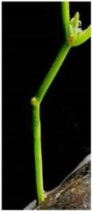


A
B
C
D
E
F
Fig. S2

